Slide 1
Әл-Фараби атындағы Қазақ ұлттық университеті
Химия және химиялық технология факультеті
Гетерогенді жүйелердегі тепе-теңдік константалары. Ерігіштік көбейтіндісі. Ерігіштік. Ерігіштікке әртүрлі факторлардың әсері.
Дәріскер - Исмаилова А.Г.

Slide 2
Аналитикалық химияда гетерогенді жүйелердің ролі зор. Гетерогенді жүйе тепе-теңдіктегі аз еритін қосылыстар (тұнба) мен оның қаныққан ерітіндісінен тұрады, яғни жүйе - әртекті. Гетерогенді жүйелер сапалық талдауда, бір затты екінші заттан бөлуде, гравиметрлік сандық талдауда, тұндырып титрлеуде және т.б процестерде қолданылады. Мынадай гетерогенді жүйені қарастырайық:
A_{m}B_{n} ↔ mA^{x+} + nB^{y-}
Ca₃ (PO₄)₂ ↔ 3Ca²⁺ + 2PO₄³⁻

Slide 3
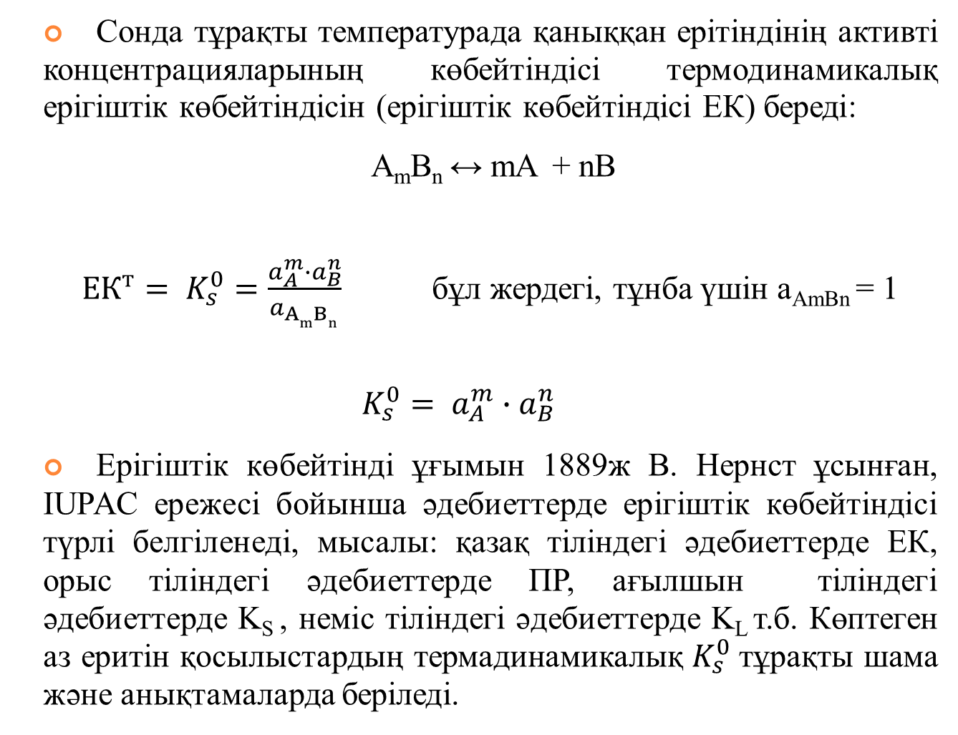
Сонда тұрақты температурада қаныққан ерітіндінің активті концентрацияларының көбейтіндісі термодинамикалық ерігіштік көбейтіндісін (ерігіштік көбейтіндісі ЕК) береді:
A_{m}B_{n} ↔ mA + nB
${ЕК}^{т}= K_{s}^{0}=\frac{a_{A}^{m}∙a_{B}^{n}}{a_{AmBn }}$ бұл жердегі, тұнба үшін а_{AmBn} = 1
$$K_{s}^{0}= a_{A}^{m}∙a_{B}^{n}$$
Ерігіштік көбейтінді ұғымын 1889ж В. Нернст ұсынған, IUPAC ережесі бойынша әдебиеттерде ерігіштік көбейтіндісі түрлі белгіленеді, мысалы: қазақ тіліндегі әдебиеттерде ЕК, орыс тіліндегі әдебиеттерде ПР, ағылшын тіліндегі әдебиеттерде K_{S} , неміс тіліндегі әдебиеттерде K_{L} т.б. Көптеген аз еритін қосылыстардың термадинамикалық $K_{s}^{0}$тұрақты шама және анықтамаларда беріледі.

Slide 4
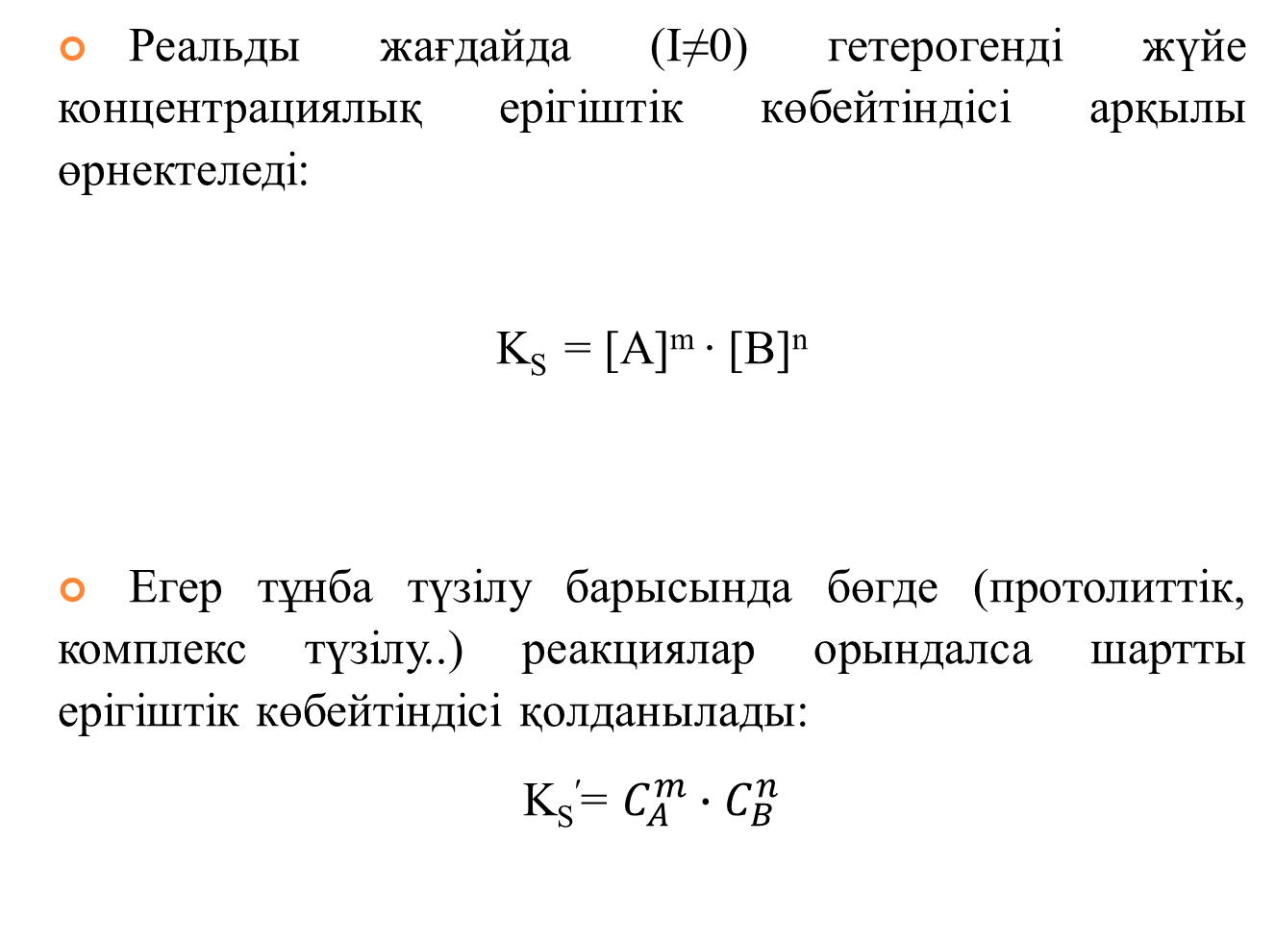
Реальды жағдайда (I≠0) гетерогенді жүйе концентрациялық ерігіштік көбейтіндісі арқылы өрнектеледі:
K_{S} = [A]^{m} ∙ [B]^{n}
Егер тұнба түзілу барысында бөгде (протолиттік, комплекс түзілу..) реакциялар орындалса шартты ерігіштік көбейтіндісі қолданылады:
K_{S}′= $C_{A}^{m}∙C_{B}^{n}$

Slide 6
Тұнба түзілу жағдайы
Егер реакция барысында қосылыстардың құрамындағы иондар концентрациясын ескере отырып иондық көбейтіндіні (ИК) анықтауға болады. Ерігіштік көбейтіндісі мен иондық көбейтіндіні салыстыра отырып жүйеде тұнба түзілу, түзілмеу шартын біле аламыз. Тұнбаның түзілу ионның концентрациясына, ортаның қышқылдылығына да байланысты.

Slide 8
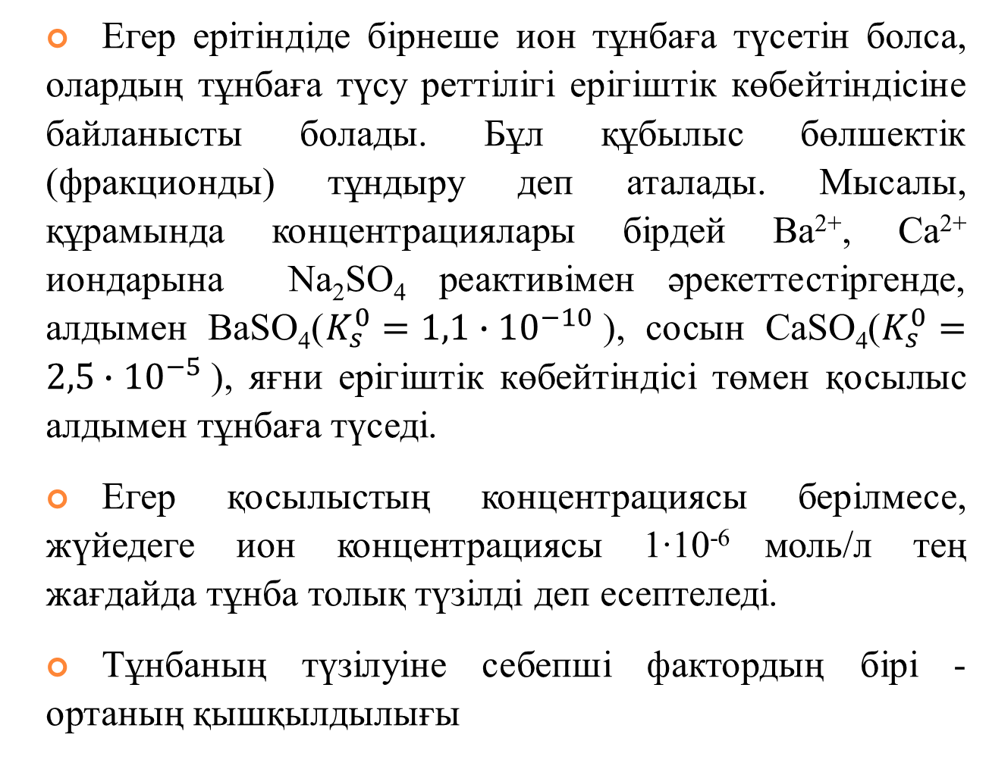
Егер ерітіндіде бірнеше ион тұнбаға түсетін болса, олардың тұнбаға түсу реттілігі ерігіштік көбейтіндісіне байланысты болады. Бұл құбылыс бөлшектік (фракционды) тұндыру деп аталады. Мысалы, құрамында концентрациялары бірдей Ba²⁺, Ca²⁺ иондарына Na₂SO₄ реактивімен әрекеттестіргенде, алдымен BaSO₄($K_{s}^{0}=1,1∙{10}^{−10}$), сосын СaSO₄($K_{s}^{0}=2,5∙{10}^{−5}$), яғни ерігіштік көбейтіндісі төмен қосылыс алдымен тұнбаға түседі.
Егер қосылыстың концентрациясы берілмесе, жүйедеге ион концентрациясы 1∙10⁻⁶ моль/л тең жағдайда тұнба толық түзілді деп есептеледі.
Тұнбаның түзілуіне себепші фактордың бірі - ортаның қышқылдылығы

Slide 9
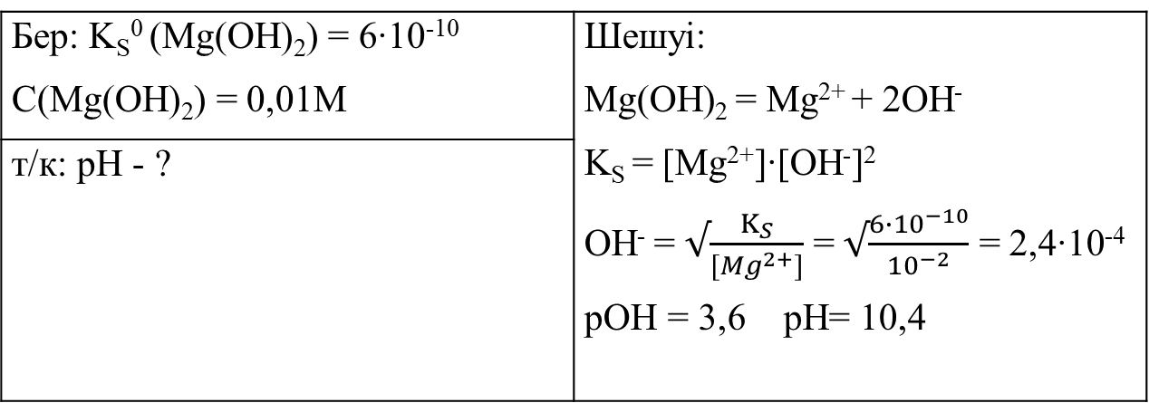
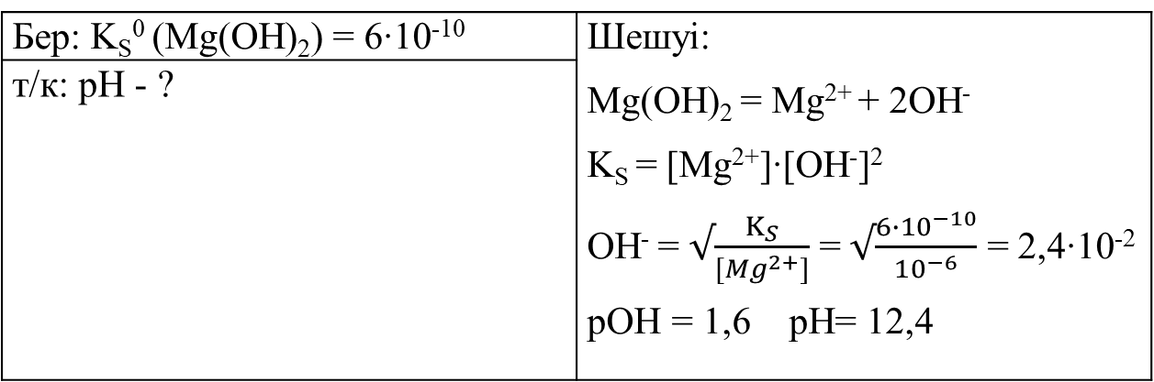
Бер: K_{S}⁰ (Mg(OH)₂) = 6∙10⁻¹⁰ | Шешуі: Mg(OH)₂ = Mg²⁺ + 2OH⁻ K_{S} = [Mg²⁺]∙[OH⁻]² OH⁻ = $√\frac{K_{S}}{[{Mg}^{2+}]}$ = $√\frac{6∙{10}^{−10}}{{10}^{−6}}$ = 2,4∙10⁻² pOH = 1,6 pH= 12,4
т/к: рН - ?
Бер: K_{S}⁰ (Mg(OH)₂) = 6∙10⁻¹⁰ C(Mg(OH)₂) = 0,01M | Шешуі: Mg(OH)₂ = Mg²⁺ + 2OH⁻ K_{S} = [Mg²⁺]∙[OH⁻]² OH⁻ = $√\frac{K_{S}}{[{Mg}^{2+}]}$ = $√\frac{6∙{10}^{−10}}{{10}^{−2}}$ = 2,4∙10⁻⁴ pOH = 3,6 pH= 10,4
т/к: рН - ?

Slide 10
Ерігіштік
Тұнбаның түзілуіне кері процесс, яғни тұнбаның еруі - ерігіштік арқылы түсіндіріледі, оның белгіленуі S әрпімен сипатталады. Өлшем бірлігі моль/л немесе г/л бола алады. Ерігіштік дегеніміз қанық ерітіндідегі қосылыстың жалпы концентрациясы.

Slide 11
Бинарлы жүйе үшін
AB = A + B
s s
KS= [A]∙[ B]= s∙s = s2
S = √KS

Slide 12
Ерігіштікті есептеу барысында барлық ион концентрациялары ескерілуі қажет.

Slide 14
Мысалы:

Slide 15
Ерігіштікке әртүрлі факторлардың әсері
Қосылыстардың ерігіштігі еріген зат пен еріткіштің табиғатына, температураға, иондық күшке, аттас ионның артық мөлшеріне, бөгде реакциялардың және т.б факторлардың болуына байланысты өзгеріске ұшырап отырады.
Ерігіштікке еріген зат пен еріткіштің табиғат әсерін түсіндіруде белгілі бір заңдылық жоқ. Тәуелділік қосылыстың еріткіште еруі - «ұқсас ұқсаста ериді» деген сияқты сипатқа ие, яғни қосылыстың сольваттануы, еріткіштің құрылымын өзгерту, тұнбаның модификациясы, тұнба бөлшегінің өлшемі себеп болады. Мысалы, суда кейбір неорганикалық қышқылдар жақсы ериді, негіздер (сілтілерден басқасы) аса емес. Күшті қышқылдан түзілген тұздар (Ba²⁺, Sr²⁺, Pb²⁺ сульфаттарынан, Pb²⁺, Hg⁺, Ag⁺ галогенидтерінен басқа) да жақсы ериді, керісінше әлсіз қышқыл тұздары суда нашар ериді. Органикалық еріткіштер де әртүрлі қызмет атқарады, мысалы, сулы ерітінділерге этанол қосылса ерігіштік төмендейді. Кей жағдайда керісінше (Hg₂Cl₂) ерігіштікті арттырады.

Slide 16
Ерігіштікке температураның әсері де әртүрлі. Негізінен температура артқан сайын ерігіштік артады, ол түскен артық энергия нәтижесінде тұнбаның кристалдық торының бұзылуымен түсіндіріледі. Кейде ауытқушылық та болады, мысалы кальций, магний, литийдің аз еритін қосылыстары сольватталған қабаттың бұзылуына байланысты температура артқан сайын ерігіштігі төмендейді.
Иондық күштің артуы әсерінен ерігіштік артады, мұндай құбылыс тұздық эффект деп аталады.

Slide 19
Аттас ион әсері.
Ерігіштік көбейтіндісі теңдеуі бойынша тұнба құрамында бір ионның концентрациясы артса, екінші ион концентрациясы төмендейді. Егер тұнбаға құрамындағы ионы бар қандай да бір электролит қосылатын болса ерігіштік төмендейді. Бұл құбылыс жалпы (аттас) ион эффектісі деп аталады.
Аталған әсер аналитикалық химияда (әсіресе гравиметрия әдісінде) кеңінен қолданылады және тұздық эффектіге қарағанда жалпы ион әсері басымырақ, себебі тұндырғышқа аттас ион әсерінен ерігіштік төмендейді.

